Slide 1

Анализ данных в системе Fitter
Алексей Померанцев
Институт химической физики РАН

Slide 2
Содержание
Введение
Данные
Модель
Оценка параметров
Пример BoxBod
Прогнозирование
Тестирование модели
Мультиколлинеарность
Прогноз срока службы ПВХ изоляции
Выводы

Slide 3

1. Введение

Slide 4
Содержательно (hard) или формально (soft)?
 | Содержательно |  | Формально
Откуда
Формула
Построение
Проблемы
Назначение
Программы
Физика, химия, ….
Математика, …
Разнообразие украшает жизнь!
y=f (x,a)+ε
y=Xa+ε
Трудно ?
Легко ?
Придумать модель
Получить данные
Экстраполяция
Интерполяция
Fitter, Matlab, Origin, …
Unscrambler, Simca, SIC,…

Slide 5
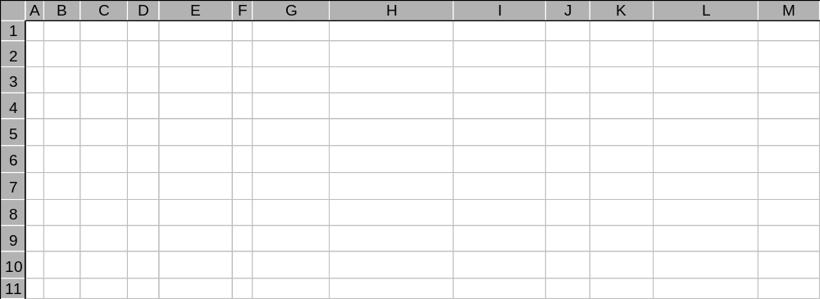
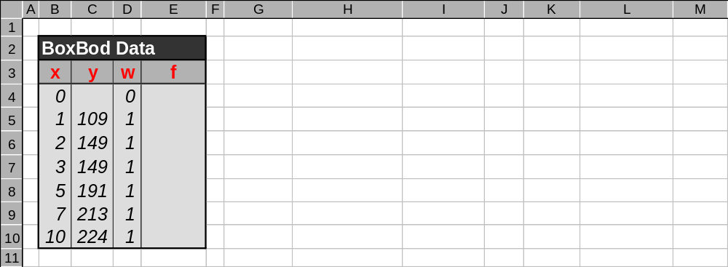
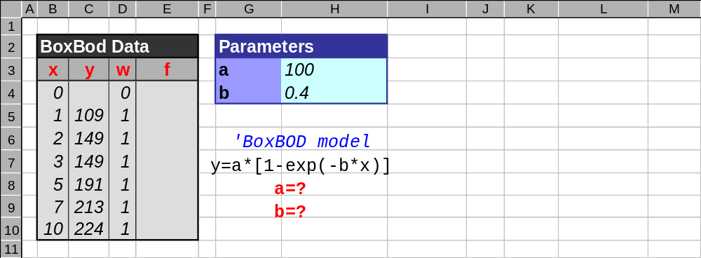
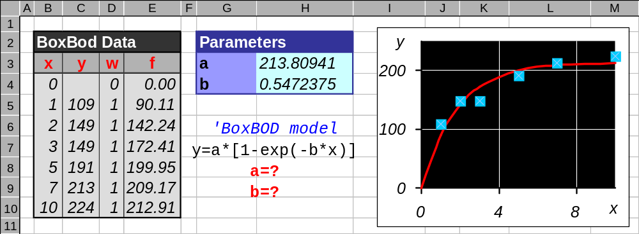
Система Fitter
Fitter –это
надстройка
(Add-In)
к программе
Excel
Значения
Фактор
Отклик
Веса
Комментарии
Модель
Уравнение
Параметры

Slide 6
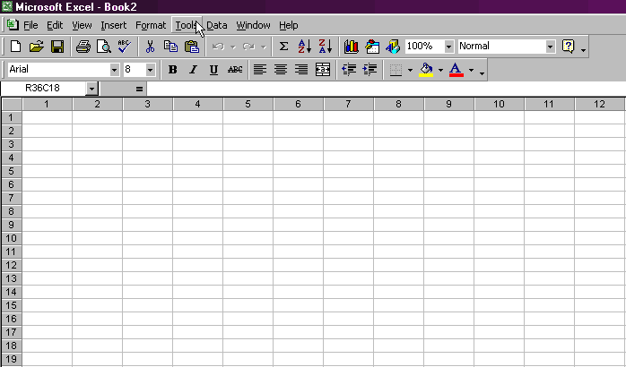
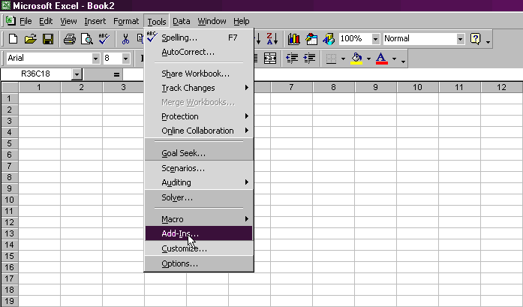
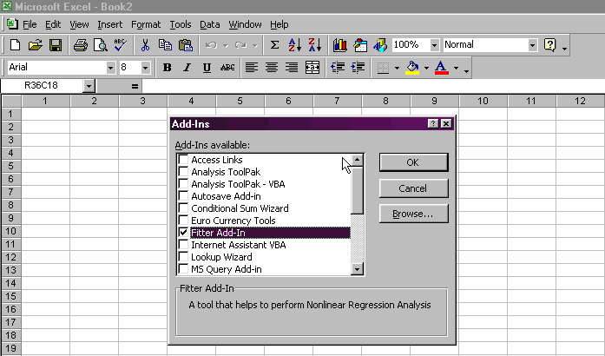
Установка Fitter Add-In
Fitter Add-In
установлен!

Slide 7
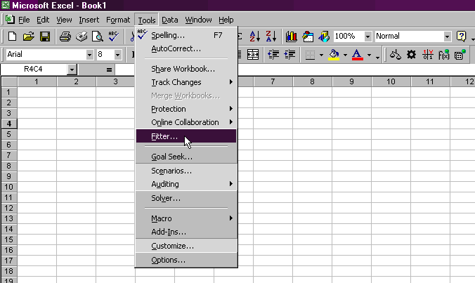
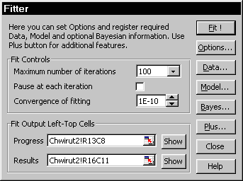
Главный диалог системы Fitter
Поиск
Число
итераций
Настройки
Регистрация
данных
Пауза на
итерации
Регистрация
модели
Точность
поиска
Регистрация
апр. инфор.
Вывод хода
поиска
Дополнит.
диалог
Выход
Вывод
результатов
Помощь

Slide 8

2. Данные

Slide 9
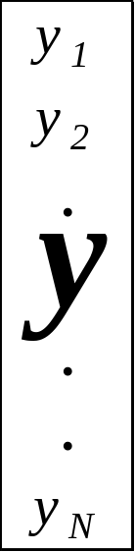
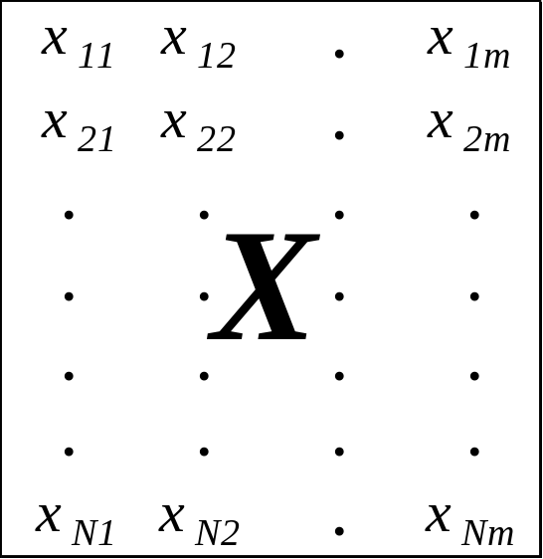
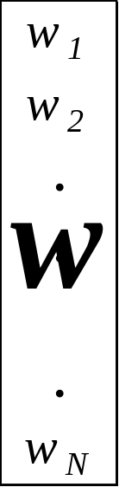
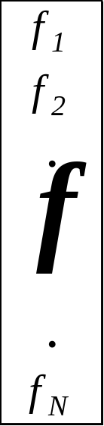
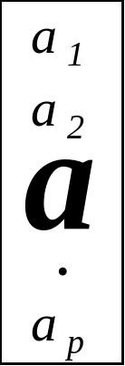


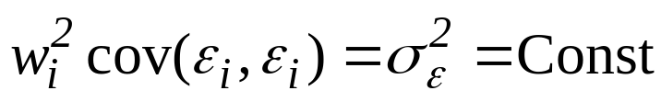
Данные и ошибки
При содержательном подходе связь между данными нелинейная
например
y=a₁*exp(a₂*x)+a₃*exp(a₄*x)
Отклик |  | Предикторы |  | Веса |  | Параметры |  | Модель
Абсолютная |  |  |  | Вес и дисперсия
Относительная

Slide 10

Регистрация типа ошибки
Настройки

Slide 11
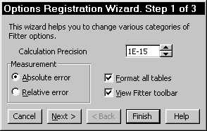
Регистрация типа ошибки . Шаг 1
Тип ошибки
установлен!
Точность
вычислений
Абсолютная
ошибка
Формат
таблиц
Панель
инструментов
Относительная
ошибка
Закончить
Продолжить

Slide 12
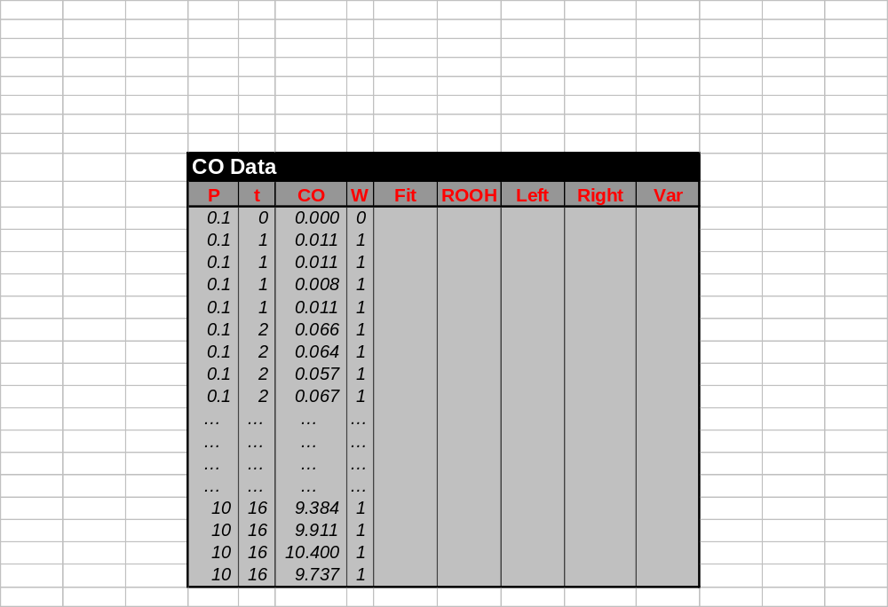
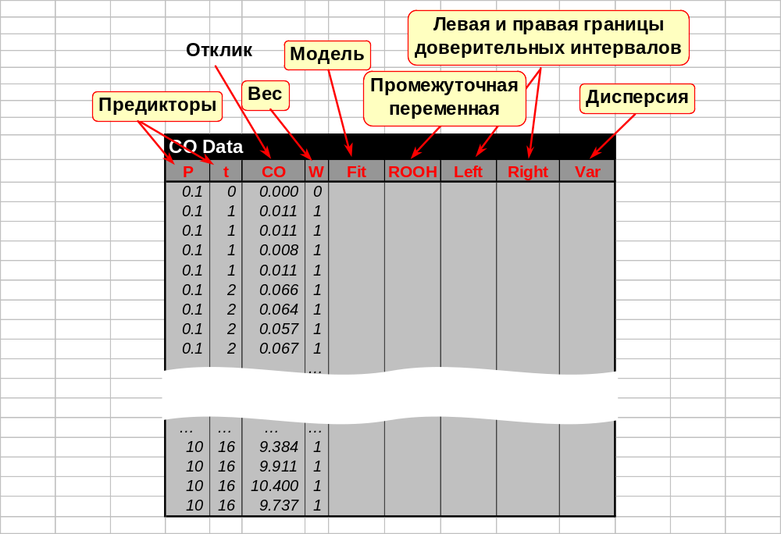
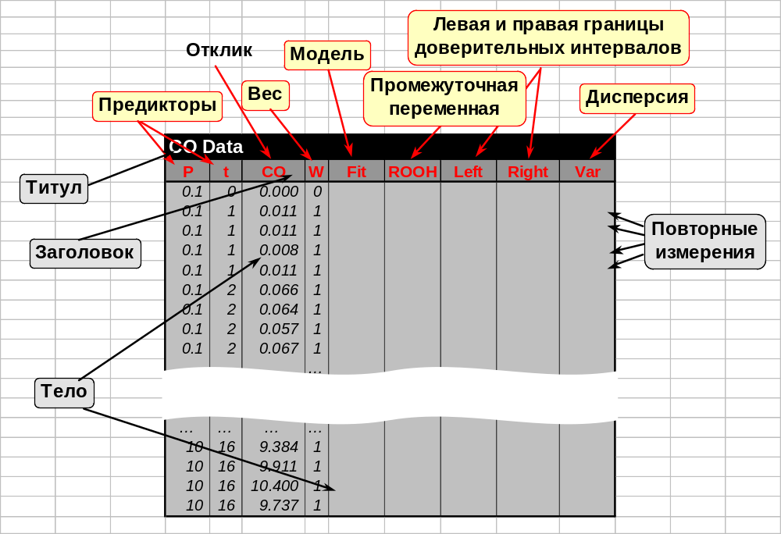
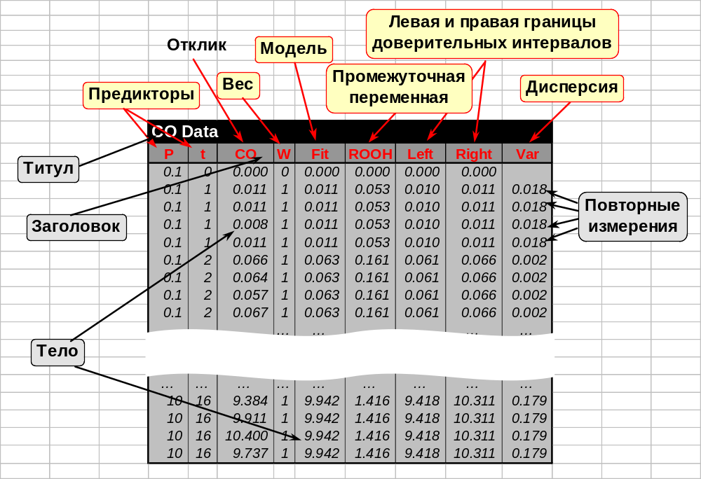
Представление данных в системе Fitter
Все данные
вводятся
и выводятся на страницу Excel

Slide 13
Регистрация данных
Регистрация
данных

Slide 14
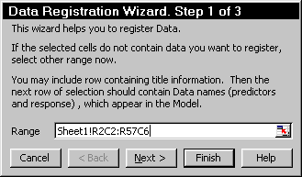
Регистрация данных. Шаг 1
Адрес
таблицы
данных
Закончить
Продолжить

Slide 15
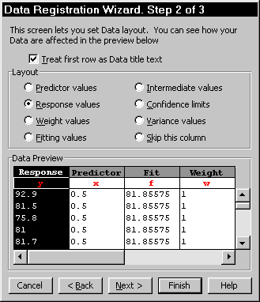
Регистрация данных. Шаг 2
Первый ряд
таблицы – это титул
Интерпретация
столбца таблицы
данных
Продолжить
Вернуться
на шаг
назад
Закончить

Slide 16
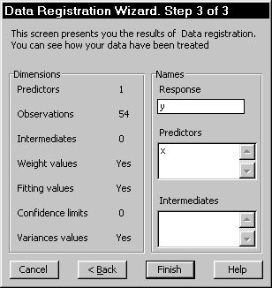
Регистрация данных. Шаг 3
При регистрации
данные нельзя
изменить, а
можно только
объяснять
Результаты
регистрации таблицы
данных
Вернуться
на шаг
назад
Закончить

Slide 17

3. Модель

Slide 18
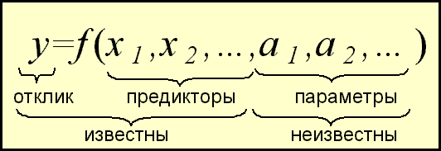
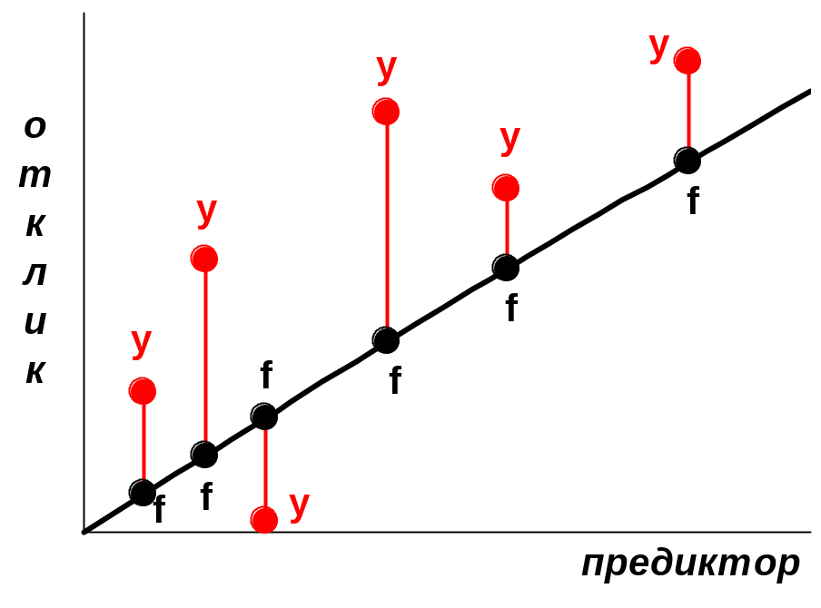
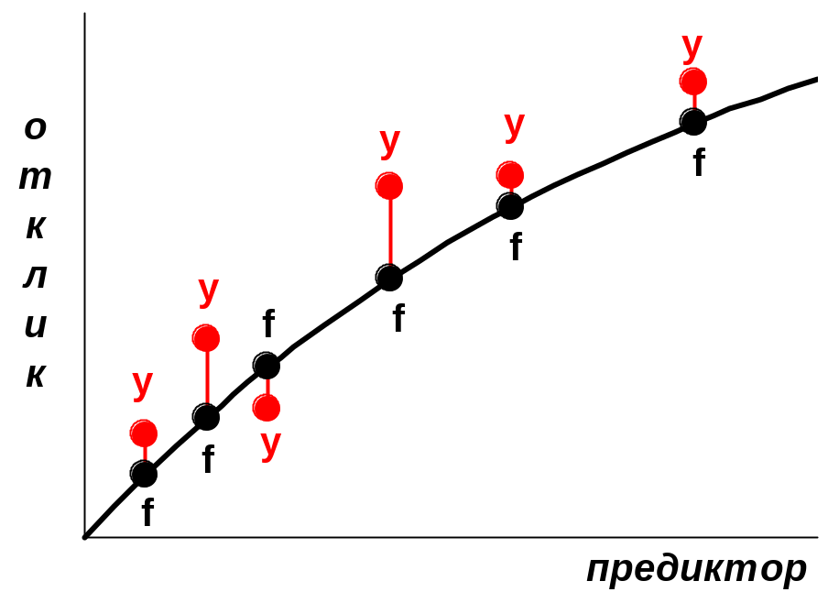
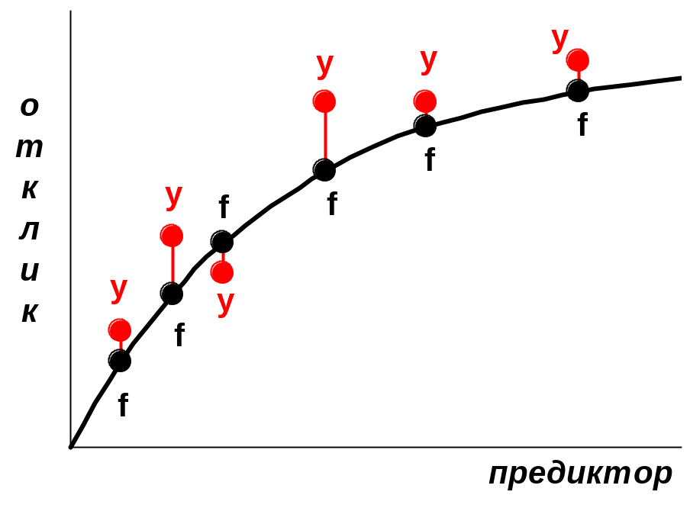
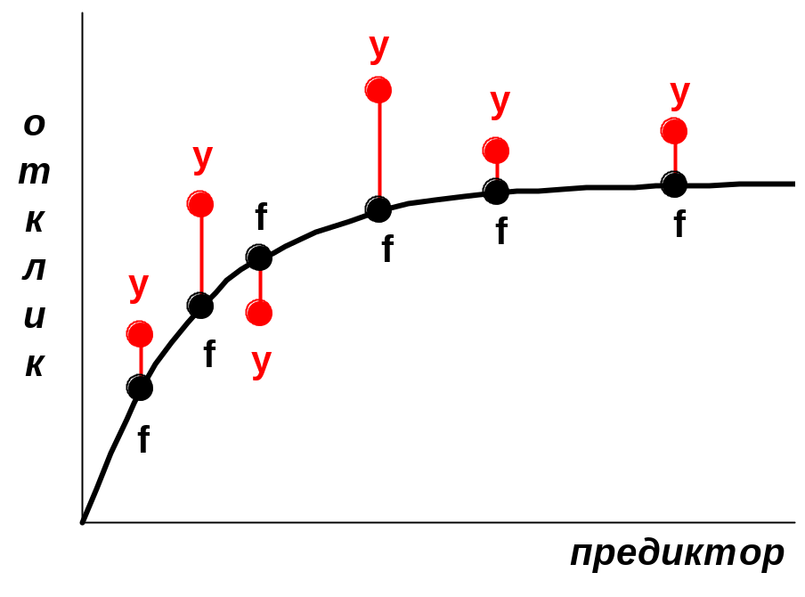
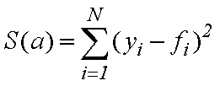
Данные и модель
Мера согласия
данных и модели-
это сумма
квадратов
отклонений
Мера согласия

Slide 19

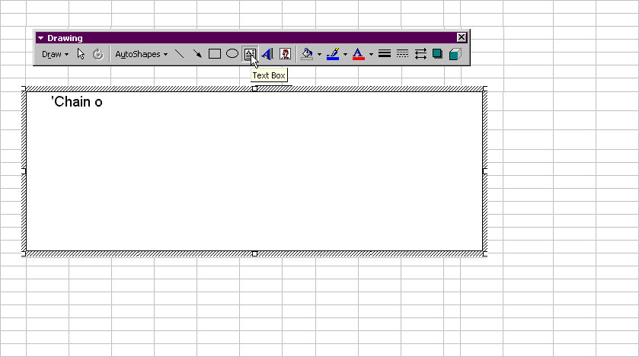
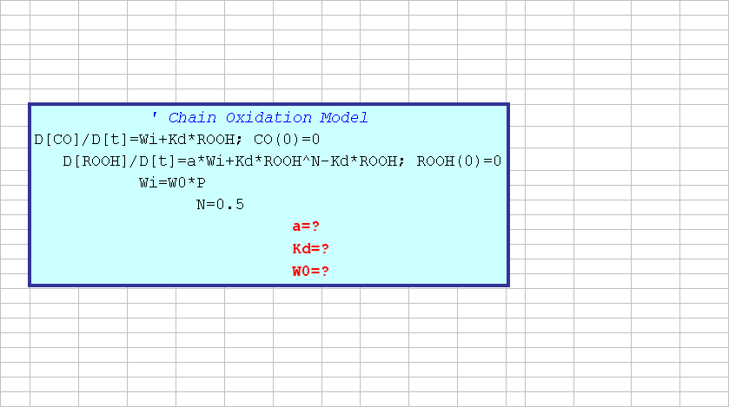
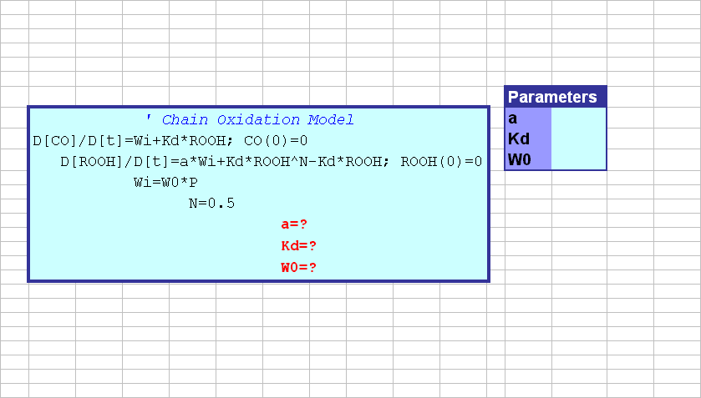
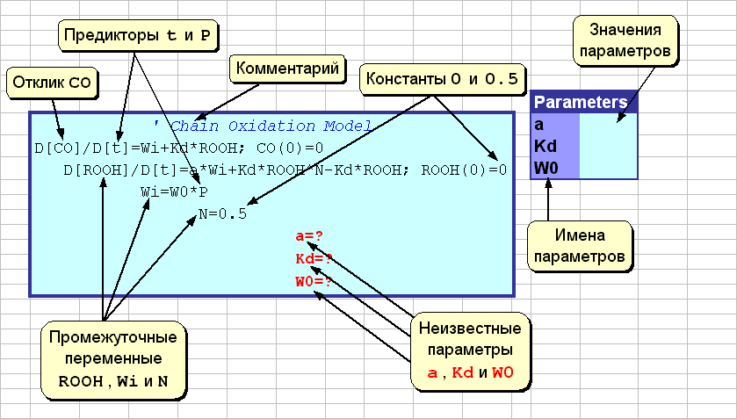
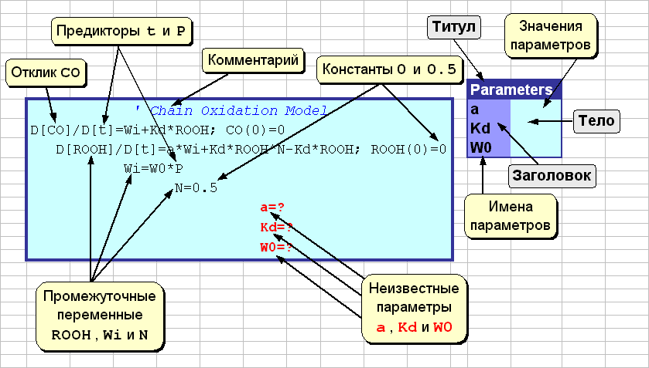
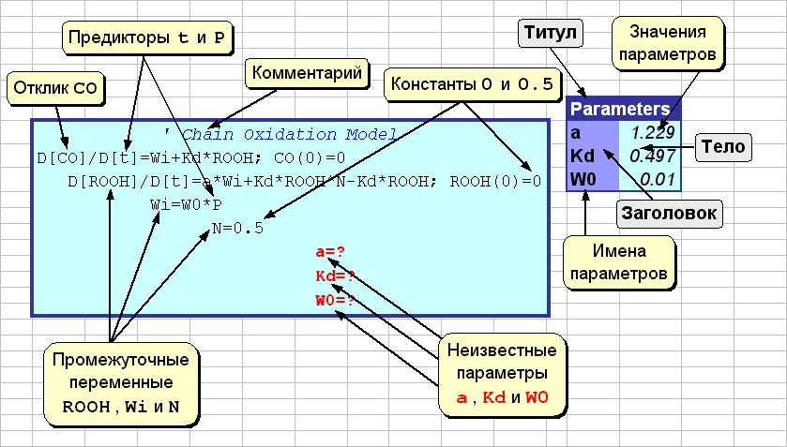
Представление модели в системе Fitter
Модель записывается в текстовое поле
(Text Box), а
параметры на страницу Excel

Slide 20
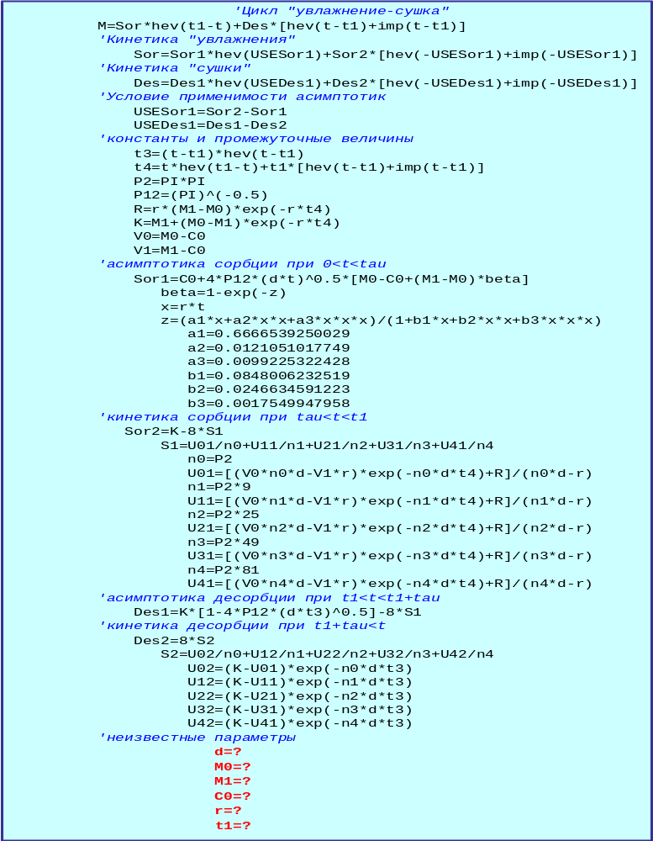
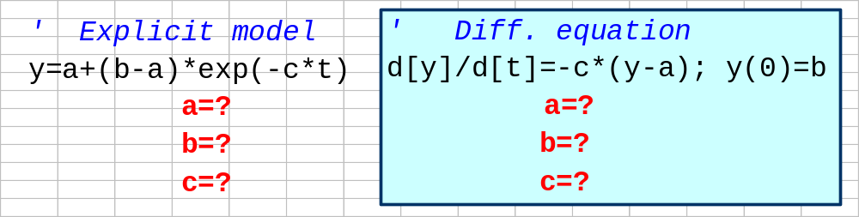
Модель f(x,a)
Различные формы записи одной и той же модели
Явная |  | y = a + (b – a)*exp(–c*x)
Неявная |  | 0 = a + (b – a)*exp(–c*x) – y
Дифф. уравнение |  | d[y]/d[x] = – c*(y –a); y(0) = b
Очень
сложная
модель!
Представление в Fitter

Slide 21
Регистрация модели
Регистрация
модели

Slide 22
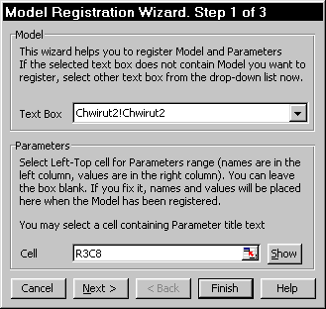
Регистрация модели. Шаг 1
Выбор текстового поля
с моделью
Адрес первой
клетки таблицы
параметров
Закончить
Продолжить

Slide 23
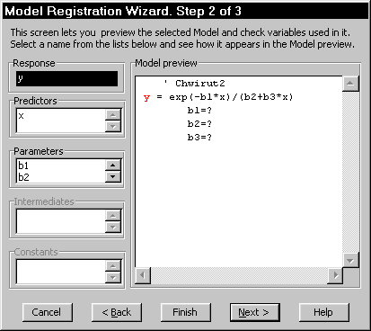
Регистрация модели. Шаг 2
Вид модели
Переменные модели
Продолжить
Закончить
Вернуться
на шаг
назад

Slide 24
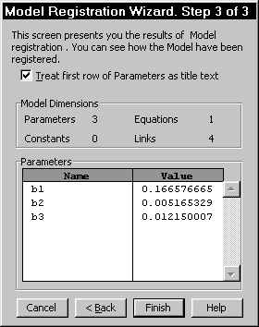
Регистрация модели. Шаг 3
При регистрации
модель нельзя
изменить, а
можно только
объяснять
Первый ряд
таблицы
параметров – это титул
Начальные
значения параметров
Вернуться
на шаг
назад
Закончить

Slide 25

4. Оценка параметров

Slide 26




Целевая функция Q(a)
Целевая функция Q-
это сумма квадратов
и, может быть,
что-то еще…
Сумма квадратов
Байесовский член
Целевая функция
Оценки параметров
Notes:
In maximum likelihood approach that is the basic principle of NLR the central concept is objective function. It is build by experiment data and modeling function. Its main part is weighted sum of squares.
If we have a prior information the objective function combines sum of squares and Bayesian term. The details of BE will be presented farther but now we should understand just the fact that parameter estimates are values which give the minimum of objective function.

Slide 27

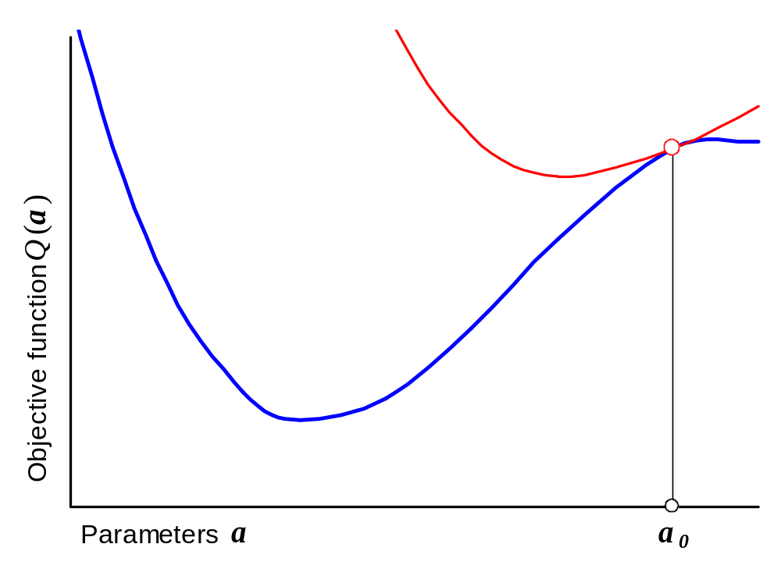
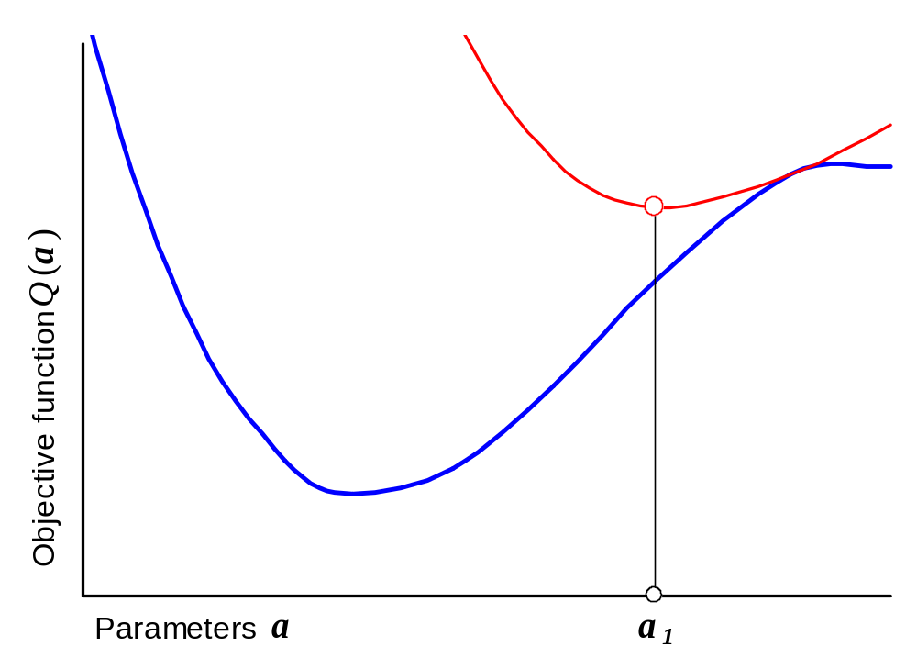
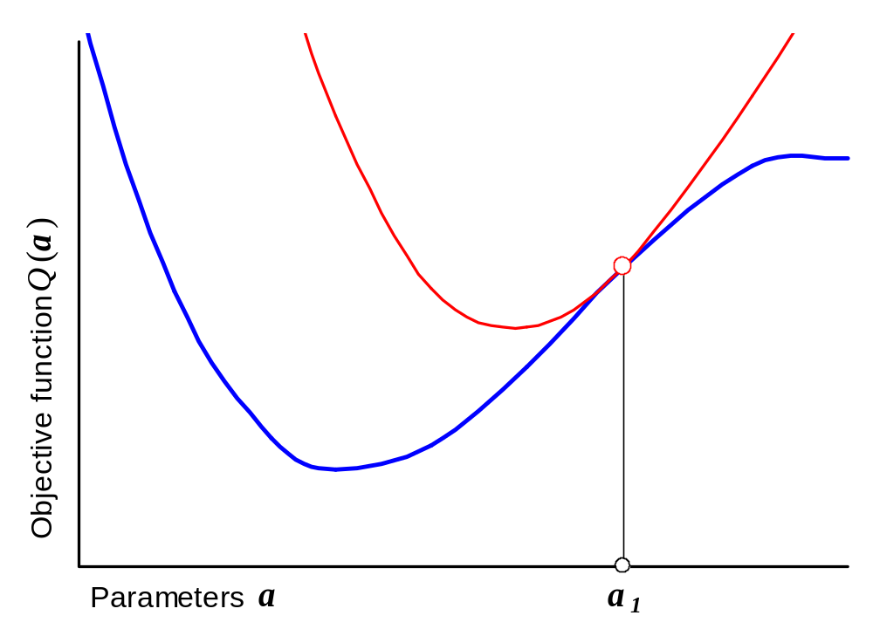
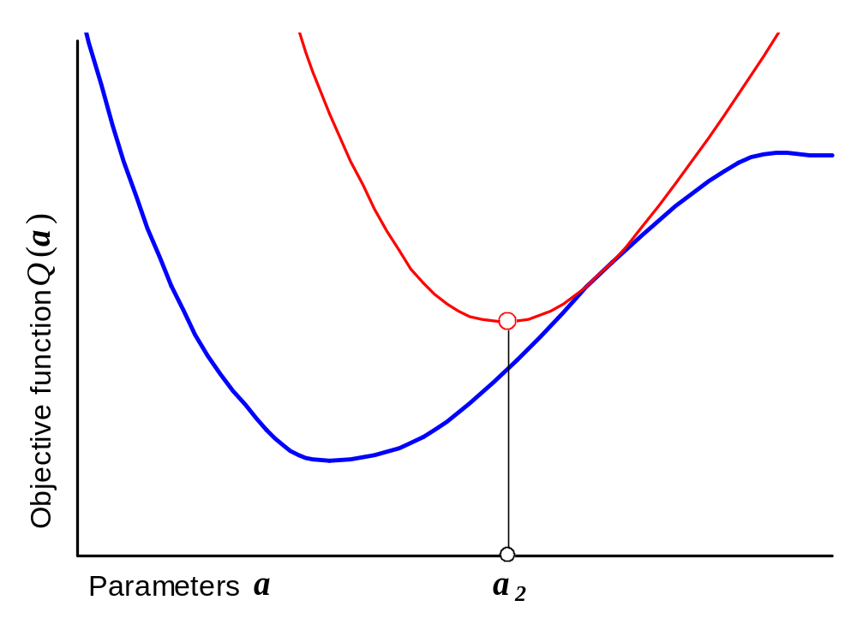
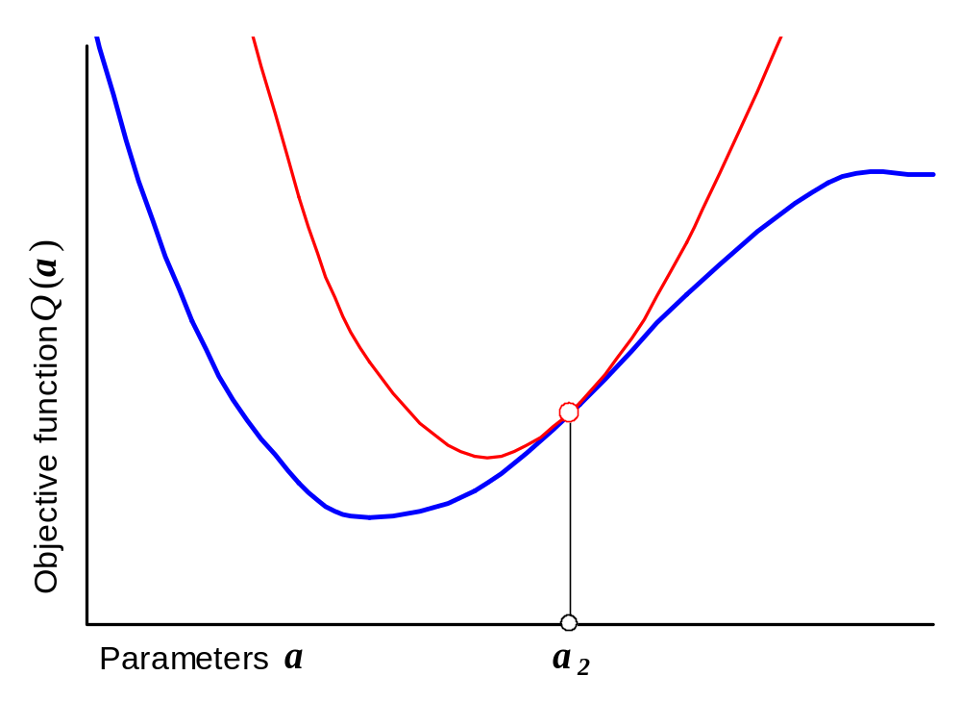
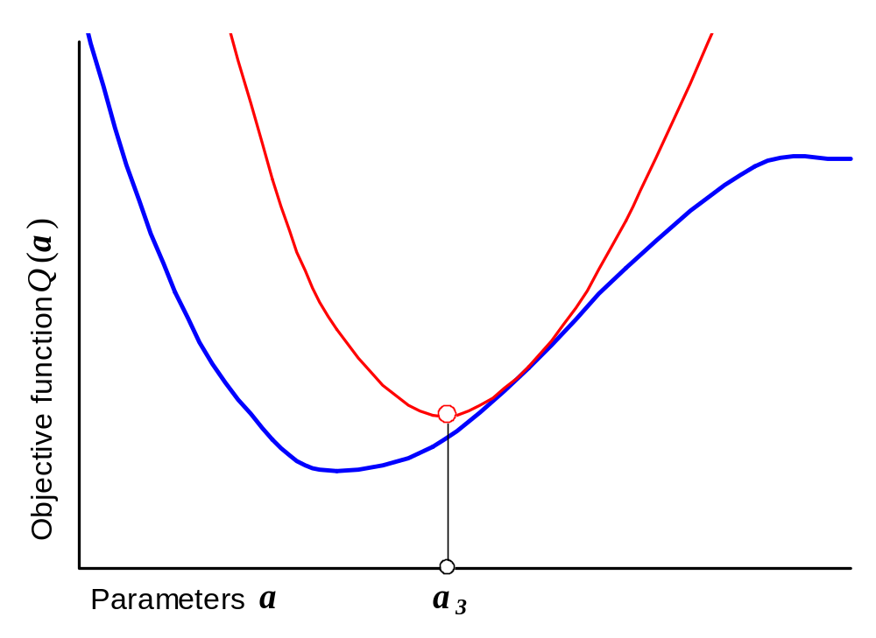
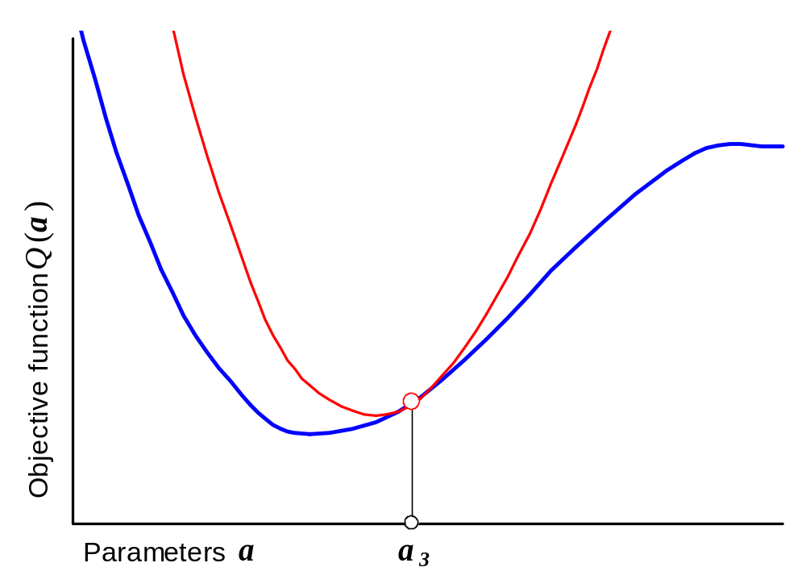
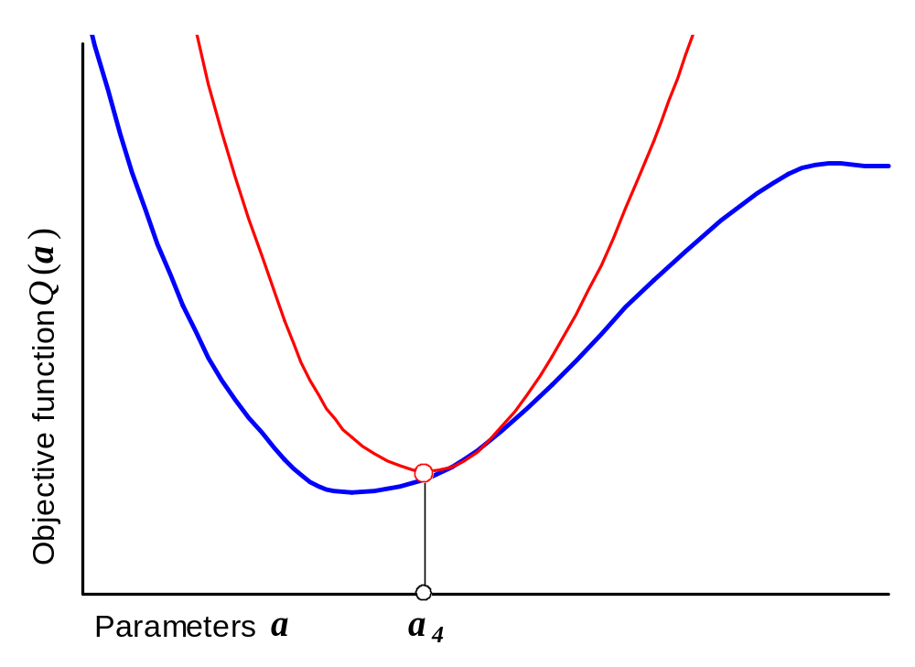
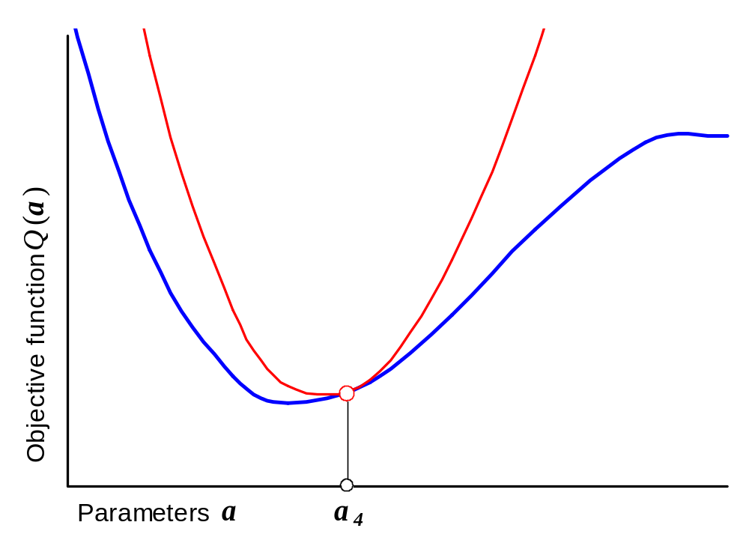
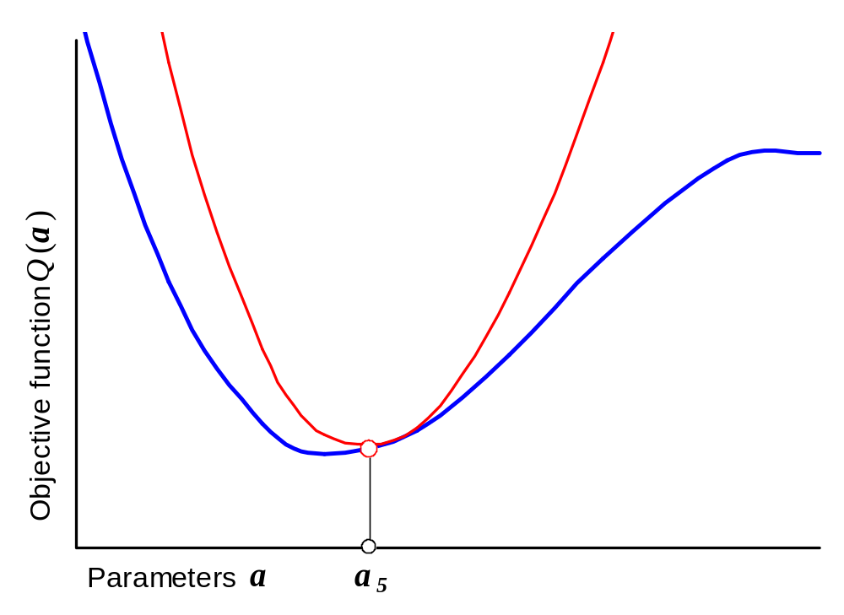








Градиентный метод поиска оценок
Матрица A –
это ключ
к поиску!
Проблемы поиска
Исходная точка a₀
Локальный минимум
Целевая функция Q(a)
Параметры a
Notes:
Now a few words about algorithm that finds the minimum of OF.
We use an iterative procedure. This means that we construct a sequence of values that are tend to the desired optimum. Each step of iteration comes from previous step starting with chosen initial value.
To calculate the next step we apply the gradient search. This means that a quadratic approximation of objective function is calculated. Here matrix A is the same Hesse-Gauss matrix we talked before. It is easy to find the minimum of quadratic function, which will be the next iteration point. All we have to do is to inverse A matrix and apply this formula.
In the next step we just repeat the calculations and moving in such a way, step by step we are going down like water in ravine.
But there may be troubles.

Slide 28





Точность оценивания (статистики)
Матрица A –
это мера
качества оценивания!
Матрица ковариаций
Средне-квадратичные отклонения оценок
Матрица корреляций
F-матрица (Фишера)
Оценка дисперсии и число степеней свободы
Notes:
To find estimates is a half of job. They should be interpreted and explained.

Slide 29
Регистрация настроек статистик
Настройки

Slide 30
Регистрация настроек . Шаг 1
Продолжить

Slide 31

Регистрация настроек статистик. Шаг 2
Общие данные
СКО
Ковариации
Корреляции
F-матрица
Итоги поиска
Закончить

Slide 32




5. Пример BoxBod (NIST)
Посмотрим, как работает Fitter
Данные
Модель
Параметры
Априорная (байесовская) информация

Slide 33

Переключаемся в Excel

Slide 34

6. Прогноз

Slide 35



Достоверный прогноз
Достоверный
прогноз
должен учитывать
погрешности
в оценках
Оценка отклика
Доверительные границы
Линеаризация

Slide 36


Имитационное прогнозирование
Нелинейные модели
требуют специальных
методов достоверного
прогноза

Slide 37



Пример разных методов прогноза
Линеаризация –
быстро, но не точно,
моделирование –
точно,но долго
Модель старения
резины
Результат ускоренных испытаний
Верхняя доверительная граница

Slide 38
Регистрация настроек прогноза
Настройки

Slide 39
Регистрация настроек . Шаг 1
Продолжить

Slide 40
Регистрация настроек прогноза. Шаг 2
Достоверность прогноза
Метод -
линеаризация
Метод -
моделирование
Число повторов
Правая
граница
Левая
граница
Закончить

Slide 41

7. Тестирование модели

Slide 42

Проверка гипотез
Статистика ξ сравнивается с критическим значением t (α)
Проверка не доказывает
верности модели!
Она только показывает,
что гипотеза
противоречит или не
противоречит данным!
Из
теории
Тестовая статистика ξ
Из
эксперимента

Slide 43

Адекватность и гомоскедастичность
Эти тесты используют выборочные дисперсии
и они не могут быть проверены без реплик!
Эти тесты
часто вводят
в заблуждение
Дисперсии
по
репликам
Реплика 1
Реплика 2

Slide 44

Выбросы и тест серий
Тест серий –очень
чувствительный !
Эти тесты используют только остатки, поэтому
они могут быть проверены и без реплик
Положитель-
ные остатки
Отрицатель-
ные остатки
Приемлемые
отклонения

Slide 45
Регистрация настроек проверки гипотез
Настройки

Slide 46
Регистрация настроек . Шаг 1
Продолжить

Slide 47
Регистрация настроек гипотез. Шаг 2
Уровень значимости
Тест выбросов
Тест адекватности
Тест дисперсий
Тест серий
Коэффициент
нелинейности
Закончить

Slide 48

8. Мультиколлинеарность

Slide 49







Что такое мультиколлинеарность
Мультиколлинеарность – это вырождение матрицы A
Мультиколлинеарность – это наш главный враг!
Целевая функция Q(a)
Разброс собственных значений:
это мера вырождения матрицы A
N(A) =
1
2
4
5
6
7

Slide 50






Причины мультиколлинеарности
“Строгая” мультиколлинеарность |  | “Нестрогая” мультиколлинеарность
Планирование эксперимента!

Slide 51
Подготовка данных и модели
((a + b) + c) + d ≠ a + (b + (c + d)) т.к. 1+10 ^{–20} = 1
Компьютеру трудно – нужно ему помочь!
64-х битное представление числа в компьютере
1 | 0 | 0 | 1 | … | 0 | 1 | 1
Цель сделать матрицу A регулярной, т.е. уменьшить N(A)
 |  | Шкалирование |  | X → mX
 |  | Центрирование |  | X → X – X₀
 |  | Перепараметризация |  | a → ϕ (a) x → ψ (x) y → χ (y)
Средства

Slide 52






Пример: закон Аррениуса
Обычная форма записи |  | Улучшенная форма записи
Шкалирование и центрирование
Перепараметризация
N(A) = 20 |  | N(A) = 2
Простые преобразования, дающие большой выигрыш!

Slide 53


Вычисление производных и точность
N(A) |  | A⁻¹ |  | y=f (a,x) |  | 0=f (y,a,x) |  | dy/dx=f (y,a,x)
6 |  | 6+2=8 |  | 8+0=8 |  | 8+2=10 |  | 10+2=12
10
14+2=16
8
10+2=12
8+2=10
10+0=10
12+0=12
10+2=12
12+2=14
12+2=14
1) Численное вычисление разностных производных
2) Автовычисление аналитических производных
f=exp(-a*t) | ⇒ | df/da=-t*exp(-a*t)

Slide 54

9. Прогноз срока службы ПВХ изоляции

Slide 55
Постановка задачи
Предсказать
значения,которые
нельзя измерить
– это экстраполяция!
Объект |  | Кабельная изоляция из ПВХ
Цель |  | Прогноз срока службы
Эксперимент |  | Термогравиметрический метод
Обработка |  | Нелинейная регрессия + Fitter

Slide 56


ТГА эксперимент и данные
ТГА эксперимент
ТГА данные
Это схема эксперимента, а не грешник в аду!

Slide 57


Переменные в примере ТГА
Измеряемые |  |  | Оцениваемые
Отклик |  |  | Промежуточные
y=m/m₀ | Изменение массы |  | C | Концентрация пластификатора
Факторы |  |  | Параметры
t | Время |  | y₀ | Начальное значение y
C₀ | Исходная концентрация |  | k₀ | Константа скорости испарения
v | Скорость нагрева |  | E | Энергия активации
T₀ | Начальная температура
F | Удельная поверхность образца
Нелинейная
задача малой
размерности!
Удельная поверхность образца

Slide 58




Модель испарения пластификатора
Закон испарения
Изменение объема
Закон Аррениуса
Рост температуры
Диффузия
здесь
не важна!

Slide 59


Пример ТГА на рабочем листе Fitter
Просто!

Slide 60



Прогноз срока службы
На все условия,
произвольный
размер,с любой
достоверностью!

Slide 61



10. Выводы
Загадочная природа
Формальный
подход
Содержательный
подход
Спасибо
за
внимание!

